Slide 1

PODNIESIENIE JAKOŚCI
GOSPODAROWANIA ODPADAMI,
WTÓRNEGO WYKORZYSTANIA ODPADÓW
I PRODUKTÓW UBOCZNYCH,
NAPRAWY I RECYCLINGU

Slide 2
Zagadnienia:
Pojęcie odpadów i gospodarowania odpadami.
Wtórne wykorzystanie odpadów.
Proces naprawy i recyclingu.
Gospodarka o obiegu zamkniętym.
Dobre praktyki.

Slide 3
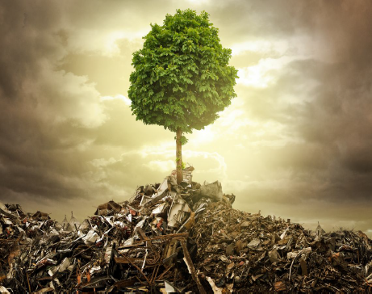
Powstawanie odpadów to bardzo poważy problem całego świata,
wynikający ze wzrostu liczby ludności oraz stylu życia społeczeństw.
Wraz z rozwojem gospodarczym i technicznym człowiek stał się największym producentem odpadów w przyrodzie.
Gospodarka odpadami
to szereg procesów związanych
ze zbieraniem, przetwarzaniem
oraz nadzorem nad odpadami.
Jest to jeden z najpoważniejszych problemów współczesnej cywilizacji.

Slide 4
RODZAJE ODPADÓW

Slide 5
Odpady komunalne – są to odpady wytwarzane w wyniku nieprzemysłowej działalności człowieka. Powstają one na terenach zamieszkałych i związane są z bytowaniem ludzi (odpady bytowe).
Ten rodzaj odpadów występuje w postaci frakcji płynnych i stałych.
Odpady przemysłowe – są to odpady powstające w wyniku działalności gospodarczej człowieka. Ten rodzaj odpadów występuje w postaci odpadów gazowych, płynnych i stałych. Częściowo odpady te są nie do uniknięcia.

Slide 6
Dane statystyczne (dane Głównego Urzędu Statystycznego - GUS) dla wytworzonych w Polsce odpadów, w roku 2021:
121 mln ton odpadów, w tym 13,7 mln ton stanowiły odpady komunalne, a 107,3 mln ton odpady przemysłowe.
Odpady komunalne stanowiły 11,3%, a przemysłowe 88,7% łącznej masy wytworzonych odpadów.
Średnia roczna produkcja odpadów przez przeciętnego Polaka wyniosła 358 kg (o 16 kg więcej w porównaniu z rokiem 2020).
Z gospodarstw domowych odebrano 11,7 mln ton odpadów, co stanowiło 85,8% wszystkich wytworzonych odpadów komunalnych.
Do recyklingu skierowano 26,7% odpadów, tyle samo ile w 2020r.

Slide 7
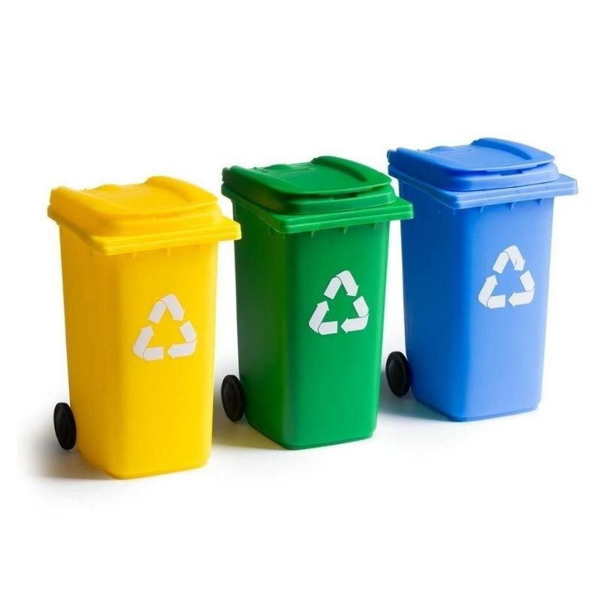
W Polsce obowiązuje tzw. Wspólny System Segregacji Odpadów (WSSO), zakładający selektywne gromadzenie surowców wtórnych oraz odpadów nienadających się do wtórnego obiegu. Odpady dzieli się na pięć grup rodzajowych, z czego cztery grupy to odpady nadające się do wtórnego obiegu (surowce wtórne),
a jedna grupa to odpady nienadające się do wtórnego obiegu.

Slide 8
Odpady komunalne segregowane – surowce wtórne
Grupa I są to odpady traktowane jako surowce wtórne niekonsumpcyjne. Należą do nich: odpady papierowe, tworzywa sztuczne, szkło, metale oraz tekstylia. Stanowią one ok. 30% całkowitej masy odpadów komunalnych stałych.
Grupa II są to odpady organiczne (biodegradowalne), takie jak: resztki pożywienia, skoszona trawa, gałęzie. Są one rzadko traktowane jako surowce wtórne. Są to odpady stanowiące ok. 50% masy odpadów komunalnych stałych.
Grupa III to odpady paleniskowe, pochodzące z sezonowego ogrzewania domostw (do 20% masy odpadów). Tego typu odpady nieorganiczne nie są traktowane jako surowce wtórne.
Grupa IV to dość nielicznie występujące odpady, o znikomej wartości surowca wtórnego. Zaliczane tu są pozostałości z porządkowania gospodarstw domowych
(np. wykorzystana chemia gospodarcza).

Slide 9
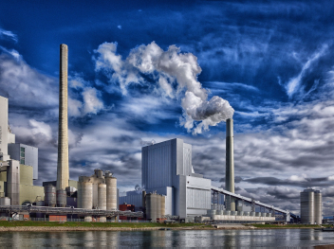
Odpady przemysłowe – są to odpady pochodzące z fabryk, szpitali, magazynów, warsztatów samochodowych, zakładów budowlanych.
W Polsce odpady przemysłowe corocznie stanowią około 90% całkowitej masy wytwarzanych odpadów.

Slide 10
Szczególna grupę odpadów stanowią tzw. odpady niebezpieczne. Są to odpady, które po przedostaniu się do środowiska naturalnego mogą stanowić zagrożenie dla ludzi, zwierząt i innych form życia. Zalicz się do nich m.in.:
baterie i akumulatory,
rozpuszczalniki, środki czyszczące, substancje do wywabiania plam,
aerozole, pozostałości po domowych środkach do dezynfekcji i dezynsekcji,
środki ochrony roślin,
odpady zawierające rtęć, np. świetlówki, termometry,
zużyte kartridże i tonery drukarkowe,
przepracowane oleje
przeterminowane lub tylko częściowo wykorzystane leki, bez opakowań handlowych i ulotek.

Slide 11
GOSPODAROWANIE ODPADAMI

Slide 12
Proces gospodarowania odpadami obejmuje następujące etapy:
gromadzenie odpadów,
transport odpadów,
unieszkodliwienie odpadów,
recycling odpadów,
monitorowanie obiegu odpadów.

Slide 13
Gromadzenie
Gromadzenie odpadów to krótkotrwały etap
w procesie gospodarowania odpadami.
Jego celem jest szybkie i higieniczne usuwanie odpadów, dla zapewnienia właściwości stanu sanitarnego miejsc przewidzianych do gromadzenia odpadów.

Slide 14
Każdej wcześniej wymienionej grupie odpadów komunalnych przypisany jest specyficzny kolor pojemnika.
Pojemniki żółte – metale i tworzywa sztuczne:
TAK - torebki foliowe i plastikowe, opakowania plastikowe oraz wielomateriałowe (np. kartony po mleku), plastikowe butelki, nakrętki, puszki, kapsle, metalowe pokrywki, metale kolorowe, folia aluminiowa.
NIE – butelki i pojemniki z zawartością oleju, leki i ich opakowania, styropian.
Pojemniki niebieskie – papier:
TAK - książki i zeszyty, gazety i czasopisma, ulotki i katalogi, papierowe wydruki komputerowe, opakowania kartonowe, papier do pakowania, papierowe torby.
NIE - papier powleczony plastikiem lub folią (błyszczące okładki, obwoluty książek, paragony), artkuły higieniczne, zużyte ręczniki papierowe i chusteczki higieniczne, papier zabrudzony w inny sposób.

Slide 15
Pojemniki brązowe – odpady biologiczne:
TAK - odpady zielone (kora, trociny, gałęzie, trawa, liście), niemalowane drewno, resztki jedzenia (warzywa, owoce, skorupki jaj, fusy po kawie i herbacie).
NIE - popiół, kamienie, oleje jadalne, kości, odchody zwierzęce, żwirek z kuwet.
Pojemniki zielone – szkło:
TAK - butelki i słoiki ze szkła, szklane pojemniki po kosmetykach (opakowania niezłączone na stałe z elementami z innych frakcji, np. plastikowymi dyszami).
NIE - pojemniki zabrudzone, szkło żaroodporne, szyby, żarówki, lusterka, porcelana i ceramika.
Pojemniki czarne – żużel:
TAK – całkowicie wygaszony popiół z pieca, kominka, grilla.

Slide 16
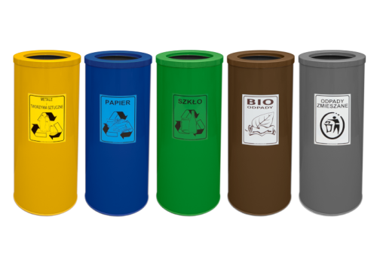
Pojemniki szare/czarne – odpady zmieszane:
TAK – m.in. wyroby skórzane i z futra, ubrania, obuwie, żwirek i odchody zwierząt, resztki jedzenia pochodzenia zwierzęcego (ser, jajka, nabiał, mięso, kości), zużyte chusteczki i papierowe ręczniki, pieluchy, waciki do uszu i tym podobne.
NIE – sprzęt AGD/RTV, opony, meble, chemikalia, odpady toksyczne, baterie, akumulatory.

Slide 17
Ze względu na miejsce wyróżnia się 3 główne sposoby gromadzenia odpadów:
indywidualne gromadzenie odpadów, bezpośrednio w miejscu ich
wytworzenia np. w domu.
publiczne parki kontenerów lub lokalne punkty zbierania odpadów.
mobilne punkty zbierania odpadów niebezpiecznych - specjalnie
przystosowana ciężarówka odbiera niebezpieczne odpady z miejsca i ich wytworzenia.

Slide 18
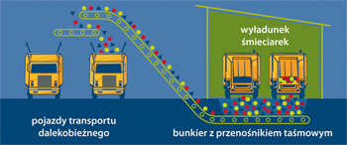
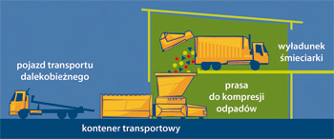

Transport odpadów polega na ich przemieszczaniu z miejsca wytwarzania do miejsc odzysku, unieszkodliwiania lub miejsc gromadzenia.
Musi być on przeprowadzony w sposób bezpieczny i nieszkodliwy dla środowiska.

Slide 19
Unieszkodliwianie odpadów, utylizacja odpadów, likwidacja odpadów
Są to działania polegające na poddawaniu odpadów procesom przekształcania biologicznego, fizycznego bądź chemicznego w celu doprowadzenia ich do stanu nie stwarzającego zagrożenia dla życia lub zdrowia ludzi i środowiska naturalnego.
Metody biologiczne: kompostowanie, fermentacja, metanowa.
Metody termiczne: spalanie, piroliza.
Metody chemiczne: neutralizacja, utlenianie.
Metody uzupełniające: składowanie odpadów na wysypisku.

Slide 20
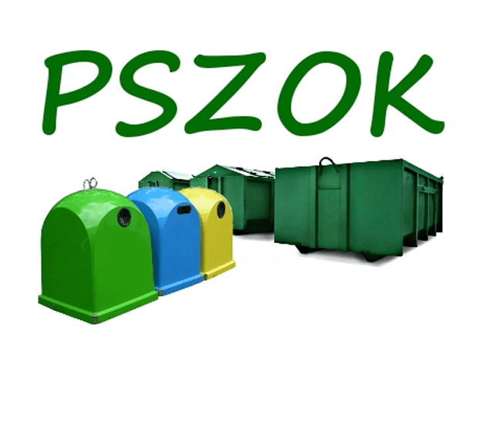
W Polsce, w roku 2021 funkcjonowało 2 279 punktów selektywnego zbierania odpadów komunalnych. Usługę odbierania odpadów komunalnych świadczyło 1 318 przedsiębiorstw.
Do procesów odzysku skierowano 60% (8207 tys. ton) zebranych odpadów komunalnych, w tym: do recyklingu 3 680,7 tys. ton (26,9%), do kompostowania lub fermentacji 1 824,3 tys. ton (13,3%), do przekształcenia termicznego z odzyskiem energii 2 702,0 tys. ton (19,8%).

Slide 21
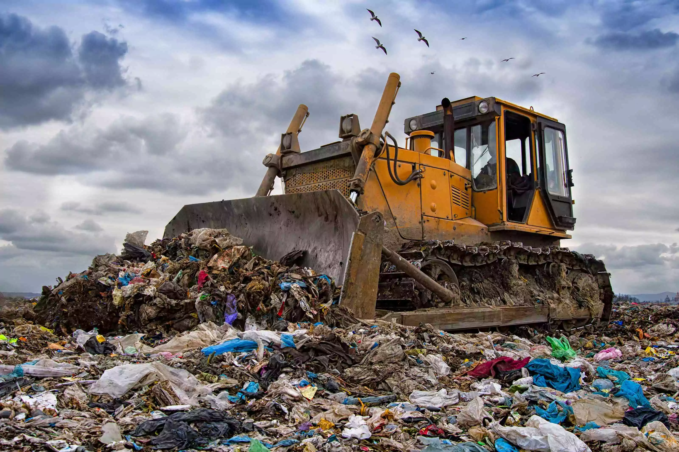
Na koniec 2021 r. funkcjonowało 265 składowisk przyjmujących odpady komunalne, zajmujących łączną powierzchnię 1667 ha. Prawie 94% z nich wyposażonych było w instalacje służące do odgazowywania, w wyniku czego poprzez spalanie ujętego gazu odzyskano ok. 98 913 tys. MJ energii cieplnej oraz ok. 109 921 tys. kWh energii elektrycznej.
W 2021 r. zamkniętych zostało 8 składowisk o łącznej powierzchni ok. 31 ha. W 2021 r. zlikwidowano też ponad 10,5 tys. dzikich wysypisk, z których łącznie zebrano ok. 73 tys. ton odpadów komunalnych. Na koniec 2021 r. odnotowano istnienie 2246 dzikich wysypisk.

Slide 22
Sposoby unieszkodliwiania innych odpadów
Odpady pochodzenia medycznego: przeterminowane lekarstwa, odpady szpitalne itp. najczęściej unieszkodliwiane są w spalarniach wyposażonych
w odpowiednie piece.
Odpady elektryczne: odkurzacze, lodówki, ekspresy do kawy lub inny sprzęt AGD odsyłane są do specjalnych zakładów, w których odzyskuje się wszystkie elementy, mogące zostać powtórnie wykorzystane, jak: metal, przewody, itp.
Odpady chemiczne i inne niebezpieczne: lakiery, farby, rozpuszczalniki, itp. unieszkodliwiane są w spalarniach odpadów niebezpiecznych.

Slide 23
NAPRAWA I RECYCLING

Slide 24
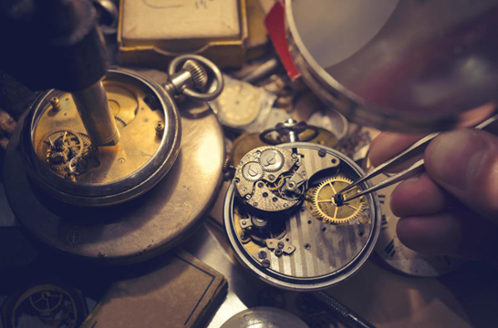
Naprawa to proces przywrócenia zdolności poprawnego działania urządzeń poprzez usunięcie powstałych w nim uszkodzeń. Naprawa prowadzi do ponownego używania urządzenia i eliminuje konieczność zakupu nowego urządzenia tego typu. Naprawa jest procesem pośrednio chroniącym środowisko, jednak musi również mieć uzasadnienie ekonomiczne.

Slide 25
Recycling to proces odzysku, w którym odpady są przetwarzane na produkty, materiały lub substancje, a następnie ponownie wykorzystywane w pierwotnym lub innym celu. Recycling nie obejmuje odzysku energii oraz ponownego przetwarzania na materiały, które mają być końcowo wykorzystane jako paliwo. Recycling to proces mający na celu ograniczenie zużycia surowców naturalnych.
Odzysk to ogół: procesów, metod, technik i działań, których głównym wynikiem jest powtórne wykorzystanie odpadów, powstających w wyniku działalności człowieka. Odzysk polega na pełnym lub częściowym wykorzystaniu odpadów. Celem odzysku jest eliminacja substancji szkodliwych i niebezpiecznych, które mogą przedostać się do atmosfery, gleb lub wód wskutek rozkładu różnego rodzaju odpadów. Są to także działania polegające na odzyskaniu z odpadów jedynie wybranych substancji, materiałów lub energii i powtórnym ich wykorzystaniu w procesie produkcji.

Slide 26
GOSPODARKA O OBIEGU ZAMKNIĘTYM

Slide 27
Gospodarka o obiegu zamkniętym (GOZ) to koncepcja gospodarcza,
w której produkty, materiały oraz surowce powinny pozostawać w obiegu tak długo, jak jest to możliwe, a wytwarzanie odpadów powinno być jak najbardziej zminimalizowane.
Gospodarka o obiegu zamkniętym to model produkcji i konsumpcji, który polega na dzieleniu się, pożyczaniu, ponownym użyciu, naprawie, odnawianiu i recyklingu istniejących materiałów i produktów tak długo, jak to możliwe. W ten sposób wydłuża się cykl życia produktów. W praktyce oznacza to ograniczenie odpadów do minimum. Kiedy cykl życia produktu dobiega końca, surowce i odpady, które z niego pochodzą, powinny zostać w gospodarce, dzięki recyklingowi. Można je wykorzystać Ponownie, tworząc w ten sposób dodatkową wartość.

Slide 28
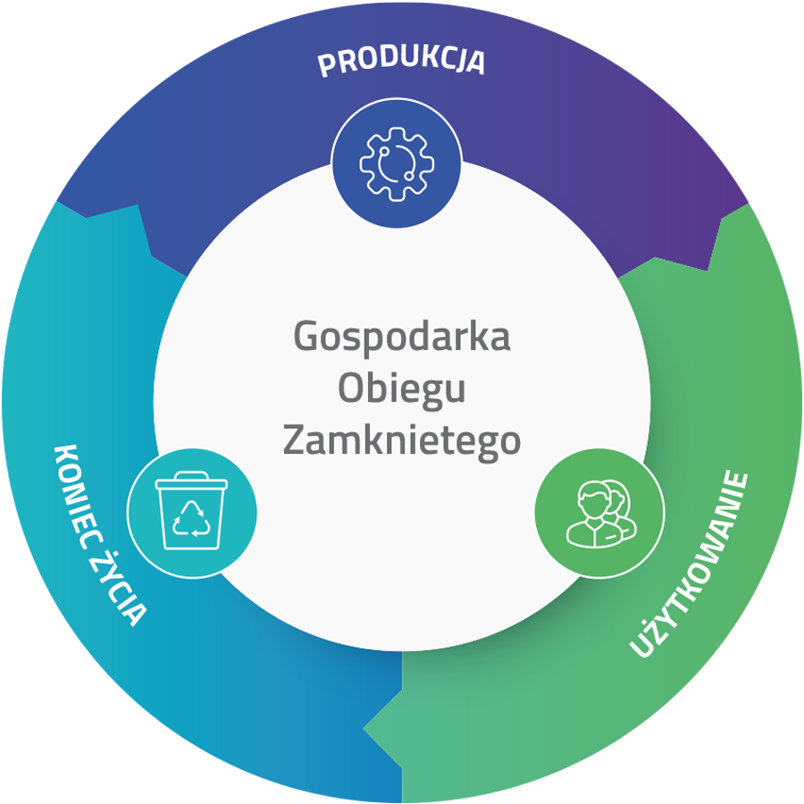
Cel gospodarki o obiegu zamkniętym
oszczędzanie surowców pierwotnych,
projektowanie i wytwarzanie produktów, jak
najbardziej przyjaznych środowisku,
powstałe odpady powinny nadawać się w jak
największym stopniu do recyklingu i ponownego zawrócenia do obiegu surowców.

Slide 29
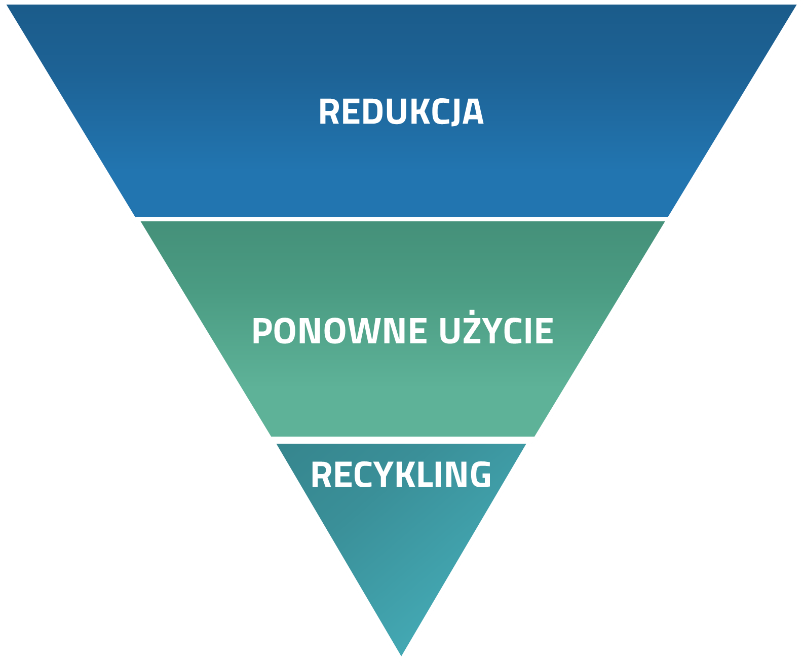
W GOZ obowiązuje hierarchia 3xR (reduce, reuse, recycle): redukuj, używaj ponownie, poddawaj recyklingowi. Im wyżej w hierarchii znajduje się dana metoda, tym jest lepsza.
Zatem priorytetem w GOZ jest redukcja liczby odpadów i wykorzystywanych surowców. Kolejnym rozwiązaniem jest przedłużanie życia surowców, np. poprzez ich ponowne wykorzystywanie, naprawę. Dopiero ostatnim działaniem w hierarchii GOZ jest recykling czy kompostowanie.

Slide 30
DOBRE PRAKTYKI

Slide 31
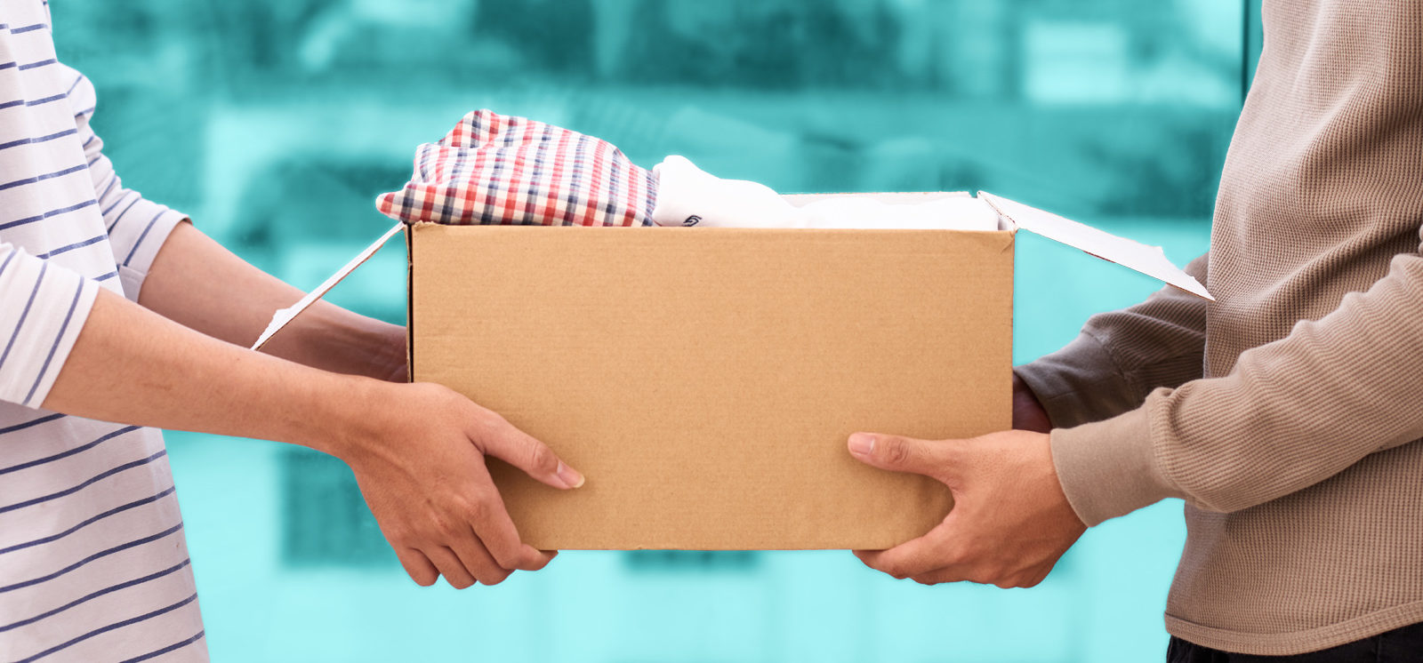
Jeden z krakowskich sklepów wielkopowierzchniowych zorganizował w ramach projektu Forum Wydarzeń tzw. „Przestrzeń Pełną Dobra”. Było to miejsce stworzone z używanych mebli, ze strefy okazji, gdzie każdy mógł przynieść niepotrzebne przedmioty i podzielić się nimi z innymi ludźmi, a także samemu skorzystać na dobroci innych.

Slide 32

Akcja – Nadaj „drugie życie” używanym rzeczom, zorganizowana przez PSZOK w Krośnie, w formie bezpłatnych ogłoszeń ODDAM ZA DARMO/POSZUKUJĘ. Funkcjonuje na terenie Krosna oraz okolicznych gmin: Krościenko Wyżne, Korczyna, Rymanów, Iwonicz-Zdrój, Dukla, Jaśliska, Chorkówka, Jedlicze, Miejsce Piastowe, Wojaszówka, Tarnowiec.

Slide 33
Dziękuję za uwagę

